Slide 1

Database Systems: Design, Implementation, and Management Ninth Edition
Bölüm 2
Veri Modelleri
Database Systems, 9th Edition
Notes:
‹#›
‹#›

Slide 2
Amaçlar
Bu bölümde şunları öğreneceksiniz:
Veri modellerinin neden önemli olduğu ve veri modellemesi hakkında
Temel veri modelleme yapı taşları hakkında
İş kuralları nelerdir ve veritabanı tasarımını nasıl etkilerler
Başlıca veri modelleri nasıl gelişti
Veri modelleri soyutlama seviyesine göre nasıl sınıflandırılmış olabilir
Database Systems, 9th Edition
Notes:
‹#›

Slide 3
Tanıtım
Tasarımcılar, programcılar ve son kullanıcılar verileri farklı şekilde görürler.
Tasarıma liderlik eden aynı verinin farklı görünüşleri kuruluşun işlerini etkilemez
Veri modelleme, veritabanı tasarımının karmaşıklığını azaltır
Veri soyutlamanın çeşitli dereceleri aynı verinin değişen görünümlerini bağdaştırmaya yardımcı olur
Database Systems, 9th Edition

Slide 4
Veri Modelleme ve Veri Modelleri
Veri modelleri
Gerçek hayattaki veri yapılarının karmaşıklığının göreceli olarak basit gösterimleri
Genellikle grafiksel
Model: gerçek hayatın nesne veya olayının bir soyutlamasıdır
Gerçek hayat ortamının karmaşıklıklarını anlamada faydalıdır
Veri modelleme tekrarlamalı (iterative) ve aşamalıdır (progressive)
Database Systems, 9th Edition
Notes:
‹#›

Slide 5
Veri Modellerinin Önemi
Tasarımcı, uygulama programcısı ile son kullanıcı arasındaki etkileşimi kolaylaştırmak
Son kullanıcılar veri için farklı görüşlere ve ihtiyaçlara sahiptir
Veri modeli çeşitli kullanıcılar için verileri düzenler
Veri modeli bir soyutlamadır
Veri modeli dışında gerekli veri çizilemez
Database Systems, 9th Edition

Slide 6
Veri Modeli Temel Yapı Taşları
Varlık (Entity): hakkında veri biriktirilmiş ve depolanmış olan herhangi bir şey
Nitelik (Attribute): bir varlığın bir özelliği
İlişki (Relationship): varlıklar arasında bir ilişki tanımlar
Bire çok (1:M) ilişki (One-to-many)
Çoka çok (M:N or M:M) ilişki (Many-to-many)
Bire bir (1:1) ilişki (One-to-one)
Kısıt (Constraint): veri üzerine konulmuş bir sınırlama
Database Systems, 9th Edition
Notes:
‹#›

Slide 7
İş Kuralları
Belirli bir kuruluş ile ilgili politikaların, prensipler veya prosedürlerin tanımlanmaları
Bilgi üretmek için verileri depolayan ve kullanan herhangi bir kuruluşun uygulanacağı yer
Bir kuruluşun çevresi ile ilgili eylemler oluşturmak /onu zorlamak için işlemlerin tanımlanması
Yazılı olmalı ve güncel tutulmalıdır
Anlaması kolay olmalı ve geniş bir şekilde yaygınlaştırılmalıdır
Verilerin özelliklerini şirket tarafından görüldüğü şekilde tanımla
Database Systems, 9th Edition
Notes:
‹#›

Slide 8
İş Kurallarını Keşfetmek
İş kurallarının kaynakları:
Şirket yöneticileri
Politika belirleyiciler
Bölüm yöneticileri
Yazılı belgeler
Prosedürler
Standartlar
Kullanım kılavuzları
Son kullanıcılar ile doğrudan görüşmeler
Database Systems, 9th Edition
Notes:
‹#›

Slide 9
İş Kurallarını Keşfetmek (Devam)
Şirketin veri görünümünü standartlaştırın
Kullanıcılar ile tasarımcılar arasındaki iletişimler aracı
Tasarımcının verilerin doğasını, rolünü ve alanını anlamasına olanak tanı
İş süreçlerini anlaması için tasarımcıya olanak tanı
Uygun ilişki katılım kuralları ile kısıtları geliştirmesi için tasarımcıya olanak tanı
Database Systems, 9th Edition
Notes:
‹#›

Slide 10
İş Kurallarını Veri Model Bileşenlerine Çevirme
Genellikle isimler, varlıklara karşılık gelir
Fiiller, varlıklar arasındaki ilişkilere karşılık gelir
İlişkiler iki yönlüdür
İlişki türünü belirlemek için iki soru:
Bir A varlığına karşılık kaç tane B vardır?
Bir B varlığına karşılık kaç tane A vardır?
Database Systems, 9th Edition

Slide 11
İsimlendirme Kuralları
İsimlendirme veri modeli bileşenleri için iş kurallarının dönüştürülmesi sırasında ortaya çıkar
İsimler nesneyi diğer nesnelerden ayırt edilebilir ve eşsiz olmalıdır
İsimler bir de çevredeki nesnelerin tanımlayıcısı olmalı ve kullanıcılara yakın olmalıdır
Doğru isimlendirme:
Kullanıcılar arasında iletişimi kolaylaştırır
Kendi belgelerini geliştirir
Database Systems, 9th Edition

Slide 12
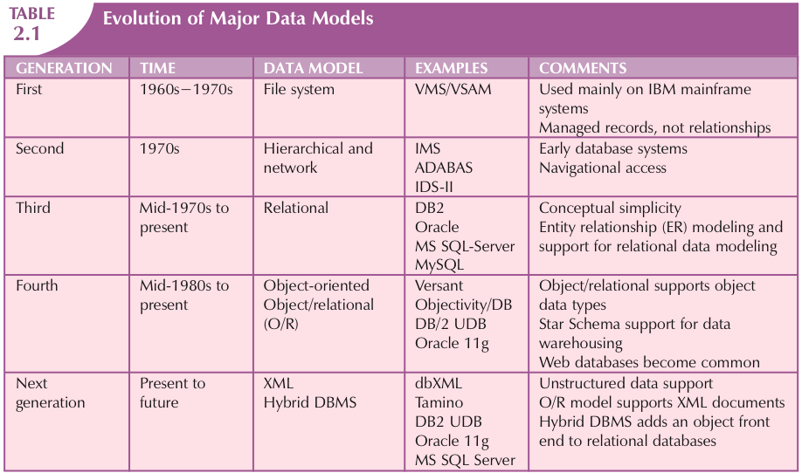
Veri Modellerinin Evrimi
Database Systems, 9th Edition

Slide 13
Hiyerarşik Model (The Hierarchical Model)
Hiyerarşik model üretim projeleri için büyük miktarlardaki verileri yönetmek amacıyla 1960’larda geliştirildi.
Temel mantıksal yapı aşağı doğru genişleyen bir ağaç tarafından gösterilir
Hiyerarşik yapı seviyeler veya bölümleri içerir
Bir kayıt tipine benzeyen bölüm
Bölümler arasında bire çoklu ilişkilerin kümesi
Database Systems, 9th Edition
Notes:
‹#›

Slide 14
Ağ Modeli (The Network Model)
Ağ modeli karmaşık veri ilişkilerini hiyerarşik modelden daha verimli bir şekilde göstermek için oluşturulmuştur.
Veritabanı performansını geliştirir
Bir veritabanı standardı uygular
Hiyerarşik modele benzer
Bununla birlikte kayıt birden fazla üst öğeye (parent) sahip olabilir
Database Systems, 9th Edition
Notes:
‹#›

Slide 15
Ağ Modeli (Devam)
1:M (bire-çok) ilişkilerde kayıtların toplanması
İki kayıt türünün birleşiminden oluşan küme
Sahibi (Owner)
Hiyerarşik modelin üst öğeye (parent) eşdeğerdir
Üyesi (Member)
Hiyerarşik modelin çocuğuna (child) eşdeğerdir
Database Systems, 9th Edition
Notes:
‹#›

Slide 16
Ağ Modeli (Devam)
Bugün hâlâ kullanılan kavramlar:
Şema (Schema)
Veritabanı yöneticisi tarafından görüntülendiği şekilde tüm veritabanının kavramsal organizasyonu
Alt şema (Subschema)
Uygulama programları tarafından “görülen” veritabanı kısmı
Database Systems, 9th Edition
Notes:
‹#›

Slide 17
Ağ Modeli (Devam)
Bugün hâlâ kullanılan kavramlar: (Devam)
Veri yönetim dili (Data management language-DML)
Verilerin yönetilebilecek olduğu çevreyi tanımlar
Veri tanımlama dili (Data definition language-DDL)
Şema bileşenlerini tanımlaması için yöneticiye imkan verir
Database Systems, 9th Edition
Notes:
‹#›

Slide 18
Ağ Modeli (Devam)
Ağ modelinin dezavantajları:
Hantal (ağır)
Anlık sorgu (ad hoc query) kabiliyetinin olmaması raporlar için kod üretmek amacındaki programcılar üzerine yük bindirdi
Veritabanındaki yapısal değişim tüm uygulama programlarında büyük hasar oluşturabilir
Database Systems, 9th Edition
Notes:
‹#›

Slide 19
İlişkisel Model (The Relational Model )
E.F. Codd (IBM) tarafından 1970’de geliştirildi
Tablo (ilişkiler)
Satır / sütun kesişimlerinden oluşan matris
Bir İlişkideki her satır bir tuple olarak adlandırılır
1970’de ilişkisel modellerin kullanışsız olduğu düşünülürdü
Model bilgisayar işletim yükü pahasına kavramsal olarak basitti
Database Systems, 9th Edition
Notes:
‹#›

Slide 20
İlişkisel Model (Devam)
İlişkisel veri yönetim sistemi (Relational data management system-RDBMS)
Hiyerarşik model tarafından sağlanan aynı fonksiyonları icra eder
Kullanıcıdan karmaşıklığı gizler
İlişkisel diyagram
Varlıkların, niteliklerin ve ilişkilerin gösterimi
İlişkisel tablo ilişkili varlıkların topluluğunu depolar
Database Systems, 9th Edition
Notes:
‹#›

Slide 21
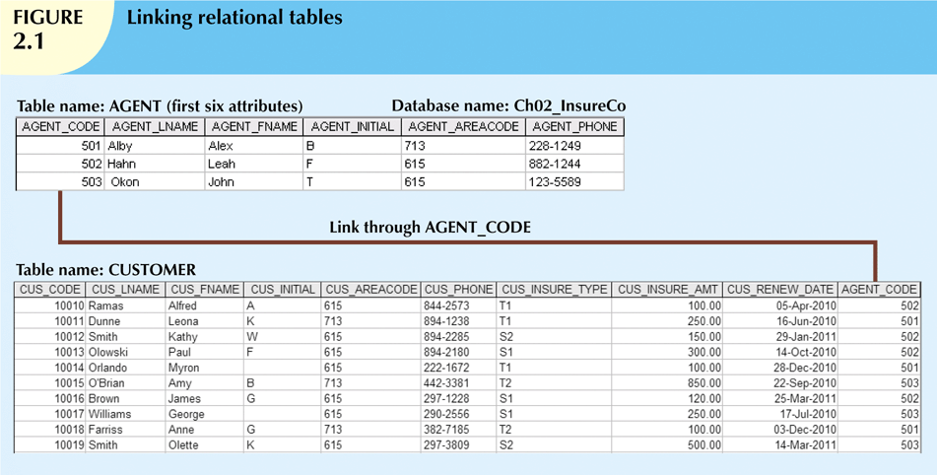
Database Systems, 9th Edition
Notes:
‹#›

Slide 22
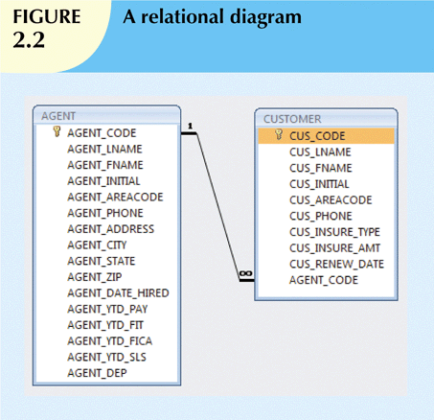
Database Systems, 9th Edition
Notes:
‹#›

Slide 23
İlişkisel Model (Devam)
SQL tabanlı ilişkisel veri tabanı uygulaması üç bölüm içerir:
Kullanıcı ara yüzü
Veriler ile etkileşimde bulunması için son kullanıcıya olanak tanır
Veritabanında depolanan tablolar kümesi
Her bir tablo diğerinden bağımsızdır
Farklı tablolardaki satırlar ortak niteliklerdeki ortak değerler temel alınarak ilişkilendirilir
SQL “motoru” (engine)
Tüm sorguları çalıştırır
Database Systems, 9th Edition
Notes:
‹#›

Slide 24
Varlık Bağıntı Modeli (The Entity Relationship Model)
Veri modelleme için yaygın olarak kabul edilen standart
Chen tarafından 1976’da tanıtıldı
Varlıkların grafiksel gösterimi ve bir veritabanı yapısındaki ilişkileri
Varlık bağıntı diyagramı (Entity relationship diagram-ERD)
Veritabanı bileşenlerini modellemek için grafik gösterimlerini kullanır
Varlık bir ilişkisel tabloya eşlenir
Database Systems, 9th Edition
Notes:
‹#›

Slide 25
Varlık Bağıntı Modeli (Devam)
Varlık örneği (ya da oluşumu) tablodaki satırdır
Varlık kümesi benzer varlıklar topluluğudur
Bağlantısallık ilişkilerin türünü sınıflandırır
İlişkiler Chen gösterimi kullanılarak ifade edilir
İlişkiler bir eşkenar dörtgen ile gösterilir
İlişki ismi eşkenar dörtgen içerisine yazılmıştır
Bu kitapta tasarım standardı olarak Crow’s Foot (Kaz Ayağı) gösterimi kullanılmıştır
Database Systems, 9th Edition
Notes:
‹#›

Slide 26
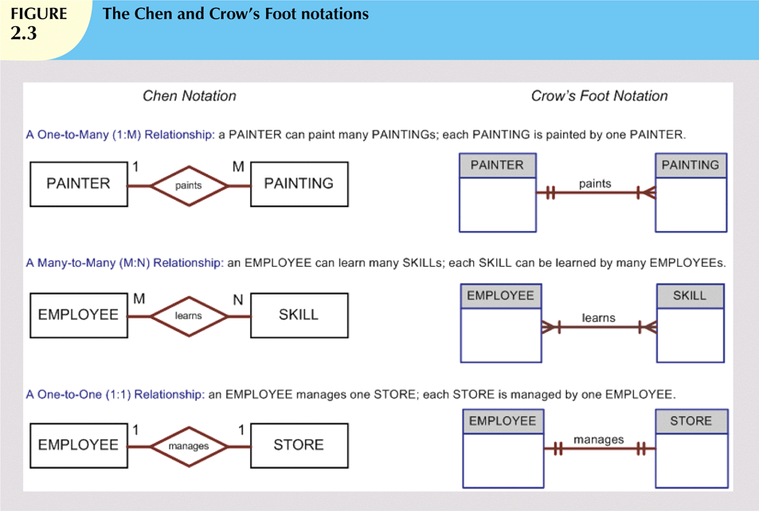
Database Systems, 9th Edition
Notes:
‹#›

Slide 27
Nesne Yönelimli Model (The Object Oriented--OO Model)
Veriler ve ilişkiler bir nesne olarak bilinen tek bir yapıda tutulur
OODM, (nesne tabanlı veri modeli-object oriented data model) OODBMS (Nesne Yönelimli Veritabanı Yönetim Sistemi-Object Oriented Database Management System) için temel oluşturur
Anlamsal veri modeli (Semantic data model)
Bir nesne:
İşlemleri içerir
Kendine yeter mi: bağımsız yapılar için temel bir yapı taşıdır
Bir gerçek hayattaki bir varlığın soyutlaması mıdır
Database Systems, 9th Edition
Notes:
‹#›

Slide 28
Nesne Yönelimli Model (Devam)
Nitelikler bir nesnenin özelliklerini tanımlar
Benzer özellikleri paylaşan nesneler sınıflarda gruplandırılır
Sınıflar bir sınıf hiyerarşisi içerisinde düzenlenir
Kalıtım (inheritance): nesne üst öğe (parent) sınıf yöntemlerini ve özelliklerini miras alır
UML (Unified Modeling Language-Birleştirilmiş Modelleme Dili), şemaları ve sembolleri tanımlayan OO kavramları üzerine temellenmiştir
Bir sistemi grafik olarak modellemek için kullanılır
Database Systems, 9th Edition
Notes:
‹#›

Slide 29
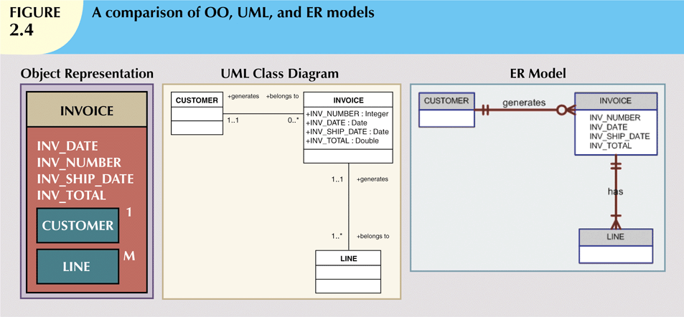
Database Systems, 9th Edition
Notes:
‹#›

Slide 30
Yeni Veri Modelleri: Nesne/İlişkisel (Object/Relational) ve XML
Genişletilmiş ilişkisel veri modeli (Extended relational data model-ERDM)
Anlamsal (semantik) veri modeli uygulamaların artan karmaşıklığına yanıt vermek için geliştirildi
OO modelinin en iyi özelliklerinin bir çoğunu içerir
Çoğu kez bir nesne / ilişkisel veritabanı yönetim sistemi (object/relational database management system-O/RDBMS) olarak tanımlanır
Öncelikle iş uygulamalarına yöneliktir
Database Systems, 9th Edition
Notes:
‹#›

Slide 31
Yeni Veri Modelleri: Nesne/İlişkisel ve XML (Devam)
İnternet devrimi kritik iş bilgi alışverişinde bulunma potansiyeli oluşturdu
Bu ortamda, Genişletilebilir İşaretleme Dili (Extensible Markup Language-XML) fiili standart olarak ortaya çıktı
Şu andaki veritabanları XML’yi destekler
XML: sistemler ve internet hizmetleri arasında veri değişimi için standart protokol
Database Systems, 9th Edition

Slide 32
Veri Modellerinin Geleceği
Hibrid VTYS’ler (Database Management System-Veritabanı Yönetim Sistemleri)
İlişkisel modelin avantajlarını kaybetmez
Esas verinin nesne yönelimli görünümünü sağlar
SQL veri hizmetleri
Pahalı donanım, yazılım ve personel maliyetlerine maruz kalmaksızın verileri uzaktan saklar
Şirketler bir “kullandıkça öde” sistemi üzerinde işlem yaparlar
Database Systems, 9th Edition

Slide 33
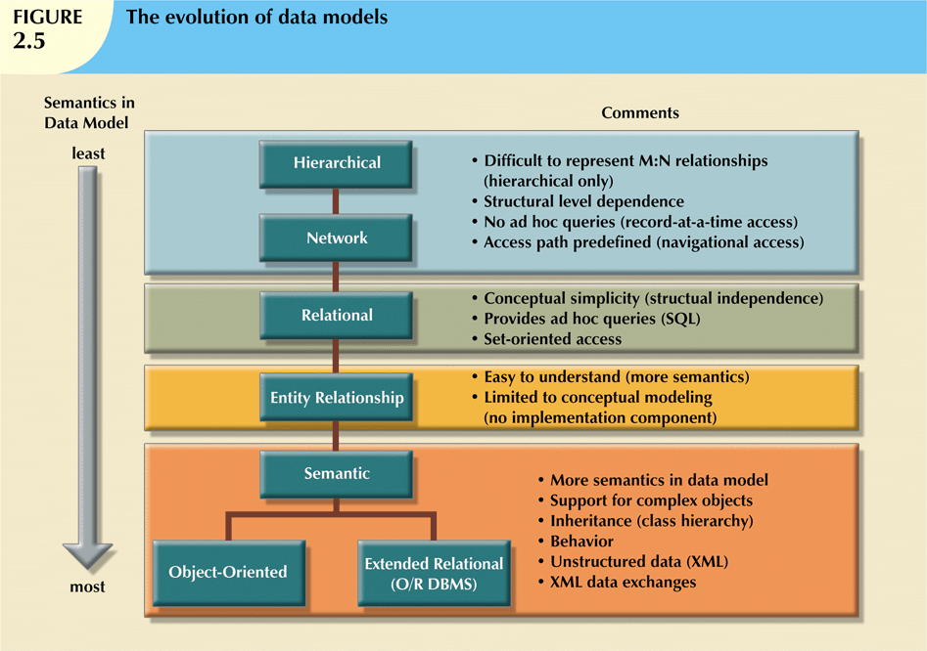
Database Systems, 9th Edition
Notes:
‹#›

Slide 34
Veri Modelleri: Bir Özet
Ortak özellikler:
Anlam bütünlüğü ile kavramsal basitlik
Gerçek hayatı mümkün oldukça yakın gösterir
Gerçek hayat dönüşümleri tutarlılık ve bütünlük özelliklerine uymalıdır
Her yeni veri modeli önceki modellerin eksikliklerinden yararlandı
Bazı modeller bazı görevler için daha uygundur
Database Systems, 9th Edition
Notes:
‹#›

Slide 35
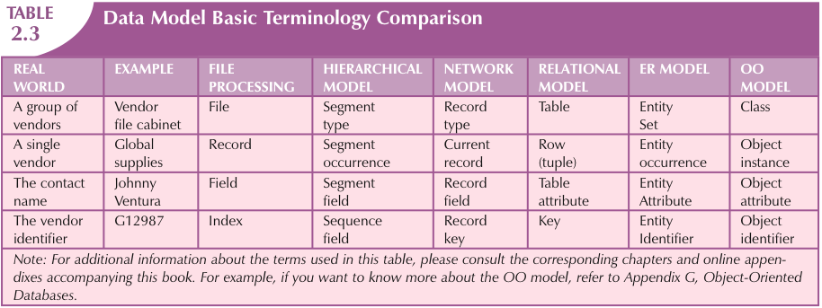
Database Systems, 9th Edition

Slide 36
Veri Soyutlama Dereceleri
Veritabanı tasarımcısı soyutlanmış görüntü ile başlar, daha sonra detayları ekler
ANSI Standarları Planlama ve Gereklilikler Komitesi (ANSI Standards Planning and Requirements Committee-SPARC)
Veri soyutlama dereceleri üzerine temellenmiş bir veri modelleme çerçevesi tanımlandı (1970’lerde)
Harici (External)
Kavramsal (Conceptual)
Dahili (Internal)
Database Systems, 9th Edition
Notes:
‹#›

Slide 37
Harici Model (The External Model)
Son kullanıcıların veri ortamlarına bakışları
ER (varlık bağıntı) şemaları harici görünümleri temsil eder
Harici şema: bir harici görünümün belli gösterimi
Varlıklar (Entities)
İlişkiler (Relationships)
Süreçler (Processes)
Kısıtlamalar (Constraints)
Database Systems, 9th Edition
Notes:
‹#›

Slide 38
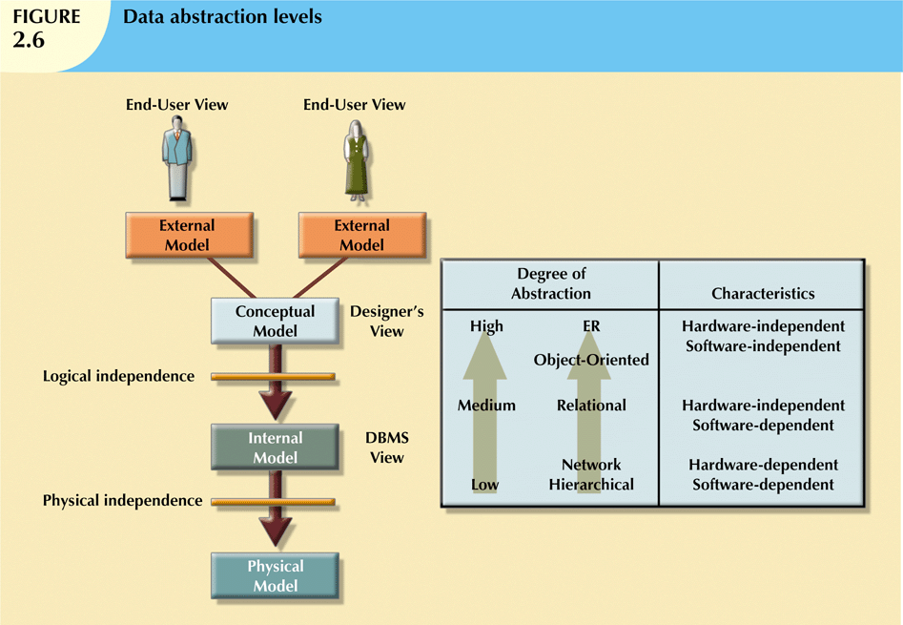
Database Systems, 9th Edition

Slide 39
Harici Model (Devam)
Her iş biriminin işlemlerini desteklemek için gerekli olan belirli verileri tanımlamak kolaydır
Modelin yeterliliği hakkında geri bildirim sağlayarak tasarımcının işini kolaylaştırır
Veritabanı tasarımında güvenlik kısıtlamalarını temin eder
Uygulama programının geliştirilmesini kolaylaştırır
Database Systems, 9th Edition
Notes:
‹#›

Slide 40
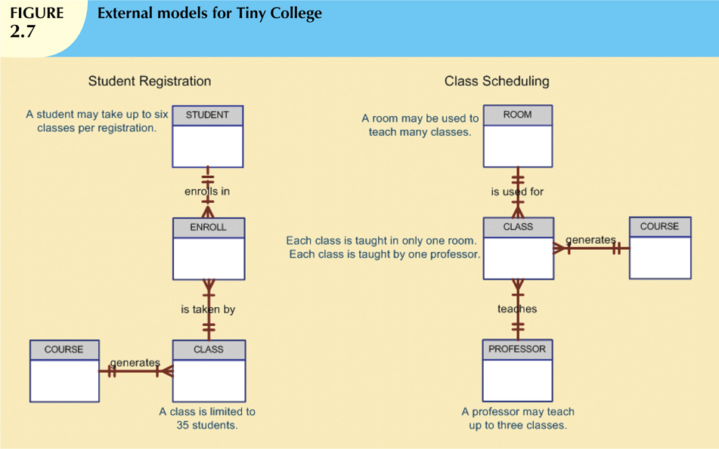
Database Systems, 9th Edition

Slide 41
Kavramsal Model (The Conceptual Model)
Tüm veritabanının küresel görünümünü gösterir
Tüm harici görünümler tek küresel görünüme entegredir: kavramsal şema
ER (Varlık Bağıntı) modeli en yaygın kullanılır
ERD (Varlık Bağıntı Şeması) grafiksel olarak kavramsal şemayı gösterir
Database Systems, 9th Edition
Notes:
‹#›

Slide 42
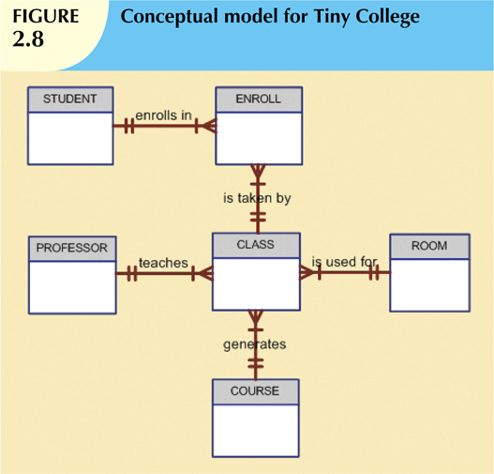
Database Systems, 9th Edition
Notes:
‹#›

Slide 43
Kavramsal Model (Devam)
Veri ortamının göreceli olarak kolay anlaşılır bir makro seviyede görünümünü sağlar
Hem yazılımdan, hem de donanımdan bağımsız
Modeli uygulamak için kullanılan VTYS (Veritabanı Yönetim Sistemi) yazılımına bağlı değildir.
Modelin uygulanmasında kullanılan donanıma bağlı değildir
Donanım ya da yazılımdaki değişiklikler kavramsal seviyedeki veritabanı tasarımını etkilemez
Database Systems, 9th Edition
Notes:
‹#›

Slide 44
Dahili Model (The Internal Model)
VTYS (Veritabanı Yönetim Sistemi) tarafından “görülen” veritabanının gösterilmesidir
Kavramsal modeli VTYS’e eşleştirir
Dahili şema bir dahili modelin belli bir gösterimini betimler
Belli bir veritabanı yazılımına bağlıdır
VTYS yazılımındaki değişiklik dahili modelin değişmiş olmasını gerektirir
Mantıksal bağımsızlık (logical independence): kavramsal model etkilenmeden dahili model değişir
Database Systems, 9th Edition
Notes:
‹#›

Slide 45
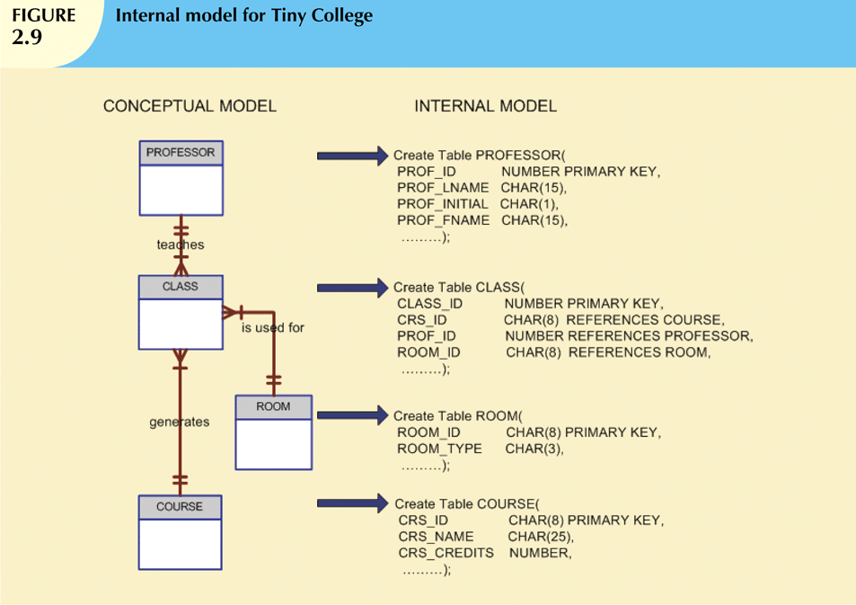
Database Systems, 9th Edition
Notes:
‹#›

Slide 46
Fiziksel Model (The Physical Model)
En düşük soyutlama seviyesinde çalışır
Verilerin diskler ve kasetler gibi depolama ortamlarına kaydedilme şeklini tanımlar
Veri erişim yöntemleri ve fiziksel depolamanın tanımı gerekir
İlişkisel model mantıksal seviyede amaçlanır
Fiziksel seviye ayrıntıları gerekmez
Fiziksel bağımsızlık (physical independence): fiziksel modeldeki değişiklikler dahili modeli etkilemez
Database Systems, 9th Edition
Notes:
‹#›

Slide 47
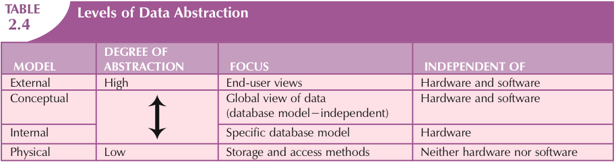
Database Systems, 9th Edition
Notes:
‹#›

Slide 48
Özet
Bir veri modeli karmaşık bir gerçek hata veri ortamının soyutlamasıdır
Temel veri modelleme bileşenleri:
Varlıklar
Nitelikler
İlişkiler
Kısıtlamalar
İş kuralları temel modelleme bileşenlerini belirler ve tanımlar
Database Systems, 9th Edition
Notes:
‹#›

Slide 49
Özet (Devam)
Hiyerarşik model
Bire-çok küme (1:M) ilişkileri bir üst öğe ile bunun çocuklarının bölümleri arasındadır
Ağ veri modeli
Kayıt tipleri arasında 1:M ilişkileri göstermek için kümeleri kullanır
İlişkisel model
Şu andaki veritabanı uygulama standardı
ER (varlık bağıntı) modeli veri modelleme için bir araçtır
İlişkisel modeli tamamlayıcıları
Database Systems, 9th Edition
Notes:
‹#›

Slide 50
Özet (Devam)
Nesne yönelimli veri modeli: nesne, temel modelleme yapısıdır
İlişkisel model nesneye dayalı uzantıları benimser: genişletilmiş ilişkisel veri modeli (extended relational data model-ERDM)
UML kullanılarak tanımlanan OO veri modelleri
Veri modelleme ihtiyaçları soyutlama seviyeleri ve farklı veri görünümlerinin bir fonksiyonudur
Üç soyutlama seviyesi: harici, kavramsal, dahili (external, conceptual, internal)
Database Systems, 9th Edition
Notes:
‹#›

